Slide 2

2022卒業制作 ペット&&Web
情報処理科CD65-2 グループⅣ
グループメンバー：
蒋 皓 王志仁 張通 蘇魁 鄭博今 宋文静

Slide 3
動機
私たちがペット&&Webを作るきっかけは…

Slide 4

ペットショップで売り残ったペットはどうなる？
2013年動物愛護法の改正前：
・ペットショップが愛護団体と協力して里親譲渡会を開催します。あるいは、ペットは繁殖業者に引き渡されるか、実験用にされてしまうか、保健所に持ち込まれて殺処分されてしまうかといった道が待っています。
2013年動物愛護法の改正後：
・保健所の引き取り件数は減少し、殺処分の数も相対的に減ってきましたが、法律の目をくぐり抜けて個人を装って保健所へ持ちこむケースもあるそうです。
・保健所への持ち込みが禁止となったため、ペットを有料で引き取る「引き取り屋」が現れました。

Slide 5
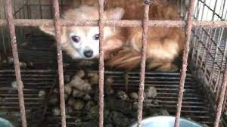
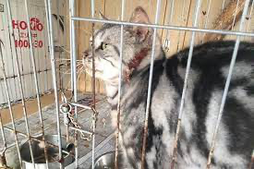
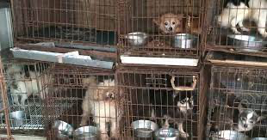
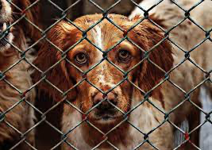
引き取り屋
飼育環境は悪いことが多く、なかにはエサも与えられず、不衛生な状態で育てられるなどして病気にかかり、死亡する犬や猫たちもいます。
Notes:
不衛生（ふえいせい）

Slide 6


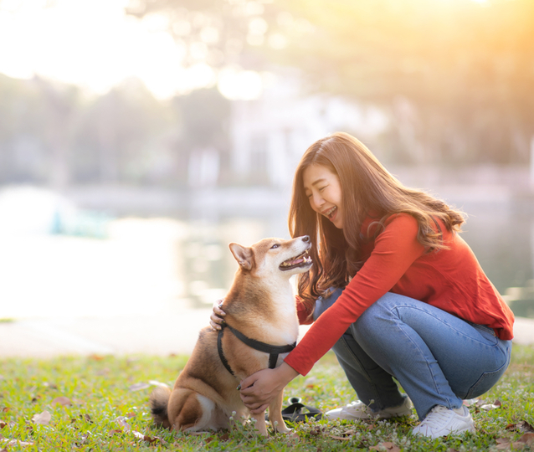
「ブリーダーと直接の取引」が望ましいのため
私たちは「ブリーダーと直接の取引」ができるウェッブサイトを作るようになりました！
買主とブリーダーの取り引きが、もっと便利にすることを通じて、ペットの保護に力を出したい！

Slide 7
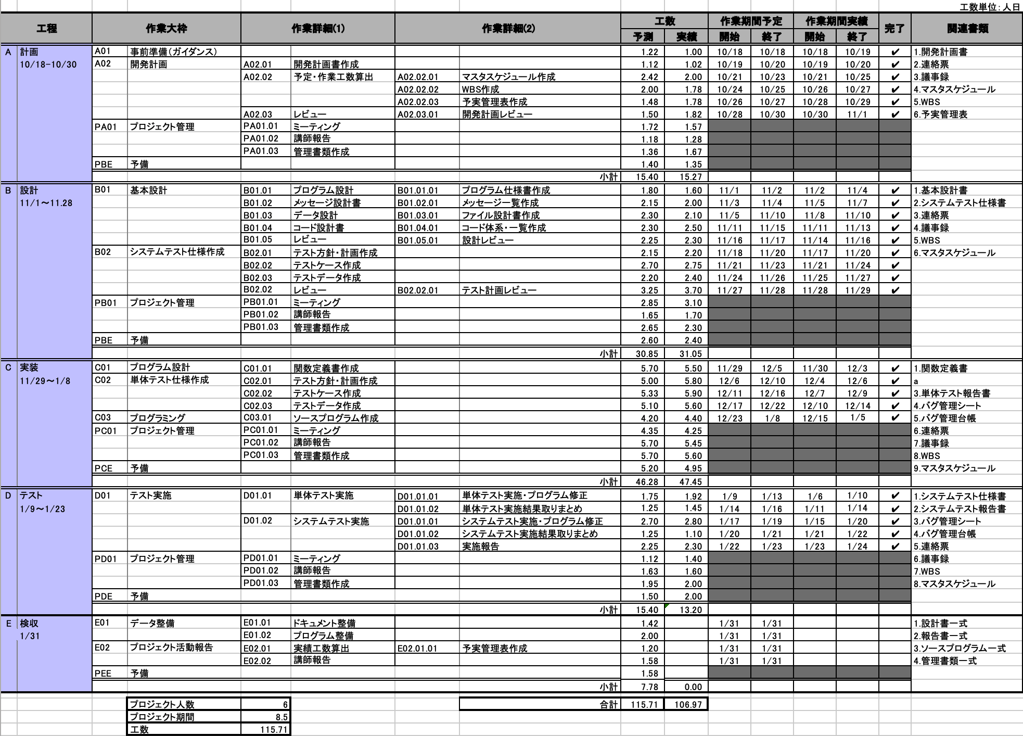
WBS
Notes:
次はマスタースケジュールです

Slide 8
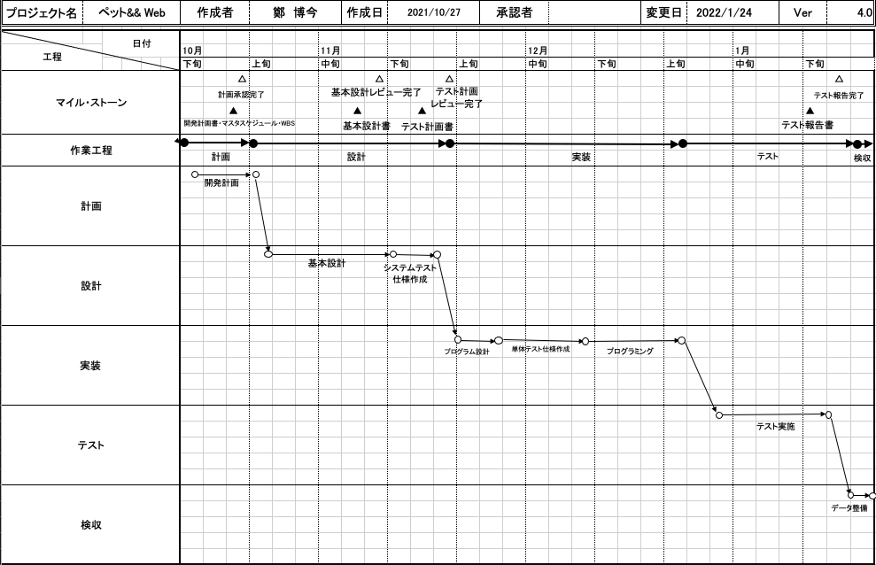
マスタスケジュール

Slide 9
JARファイル ソフトウェア 言語 環境
ソフトウェアツール
言語
IntelliJ IDEA 21.2.3
Navicat for MySQL
Tomcat 9.0.50
Java 17
MySQL
HTML5
CSS3
Javascript
JARファイル
環境
mysql-connector-java-8.0.26.jar
druid-1.2.8.jar
kaptcha-2.3.2.jar
commons-beanutils-1.8.0.jar
commons-dbutils-1.7.jar
commons-logging-1.1.1.jar
PC：Windows10 && Mac Big Sur
ブラウザ：①Firefox ② Google Chrome

Slide 10
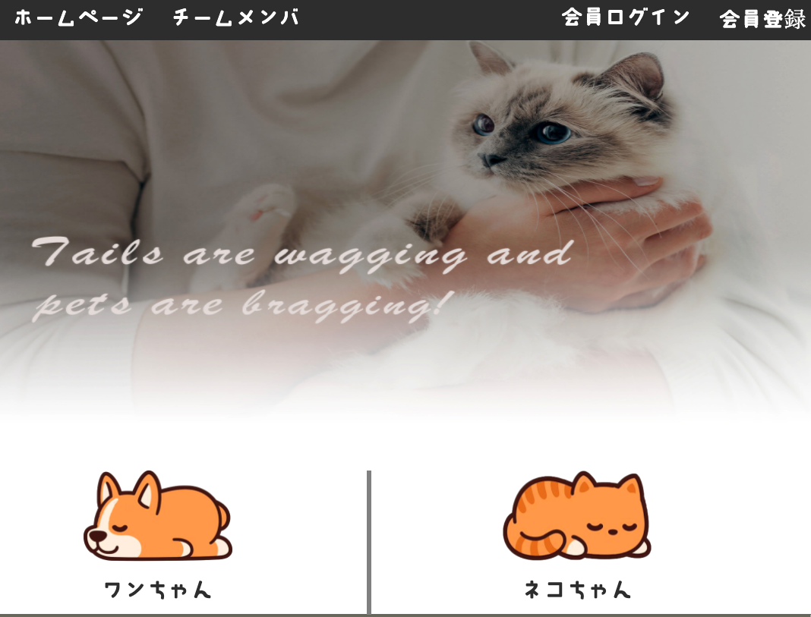
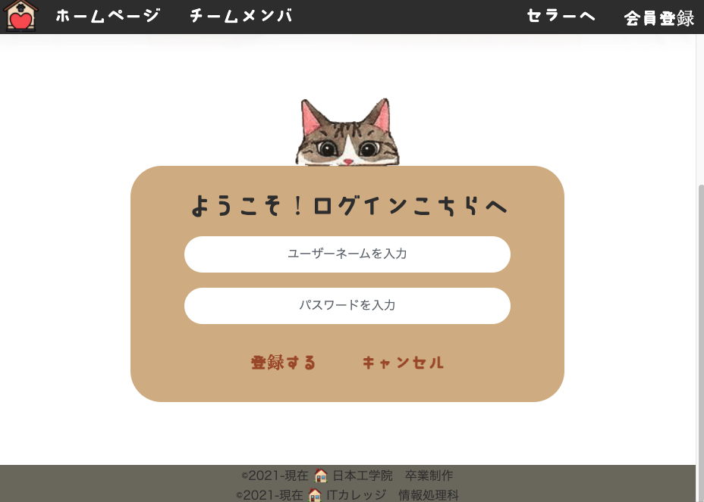
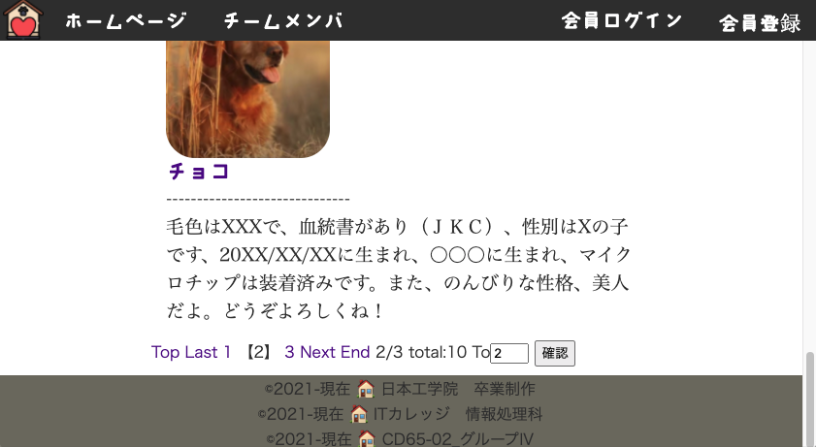
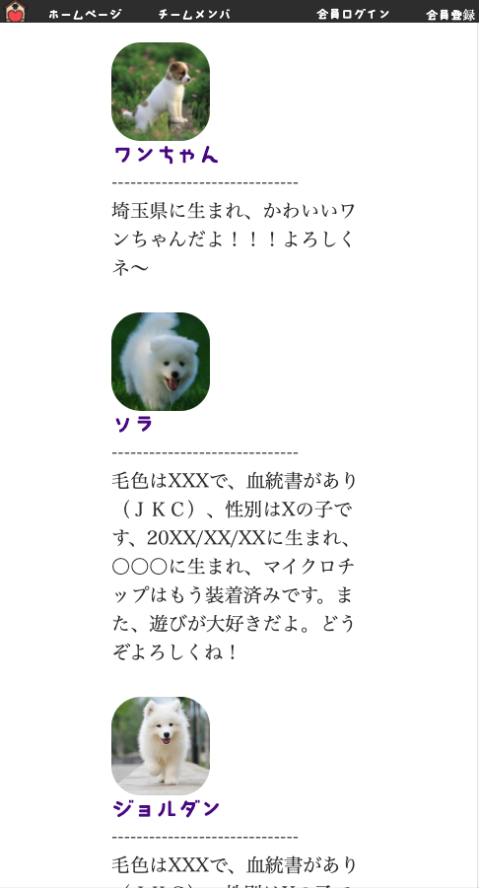
制作物画面一覧
ホームページ
ログイン画面
ペット詳細情報画面
ペットリスト画面

Slide 11
ペット&&Webで出来ること
基本機能
ユーザー登録、ログイン機能
ページング機能
フィルター機能
・ユーザーエクスペリエンス向上のため、1頁に制限された（5個）の画像が表示される
・ログイン完了後、ペット情報画面の閲覧ができる
・変換認証コードによりロボットと人間を識別できる

Slide 12
Webサイトの仕組み
ブラウザ
リクエストを送信
サーブレット
データを操作する
JavaBeansクラス
データベース
にアクセスする
レスポンスを送信
データベース
JSPページ
Notes:
今回作ったウェブサイトの仕組みは以下のようになります。まず、ユーザがブラウザからサーブレットにレクエストを送信して、
Javaビンクラスを通じてデータベース中のデータを操作（そうさ）することができます、最後にjspファイルを経由して
その結果を HTTP レスポンスの一部としてクライアントに返し（かえし）ます
ーーーーーーーーーーーーーー
doXxxxxメソッド内でインスタンス化されたJavaBeansクラスは、（当然）サーブレットクラスの処理が終了すると同時に破棄されます

Slide 13
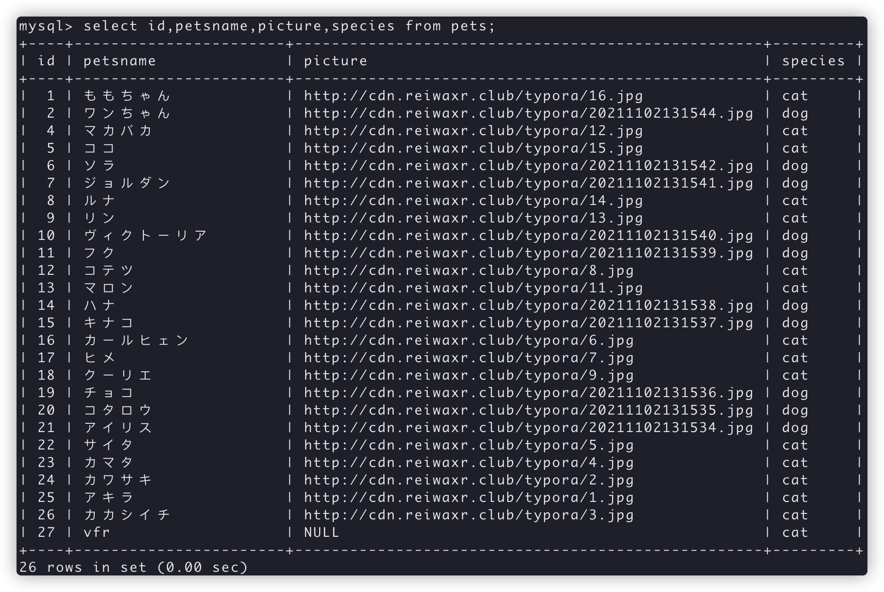
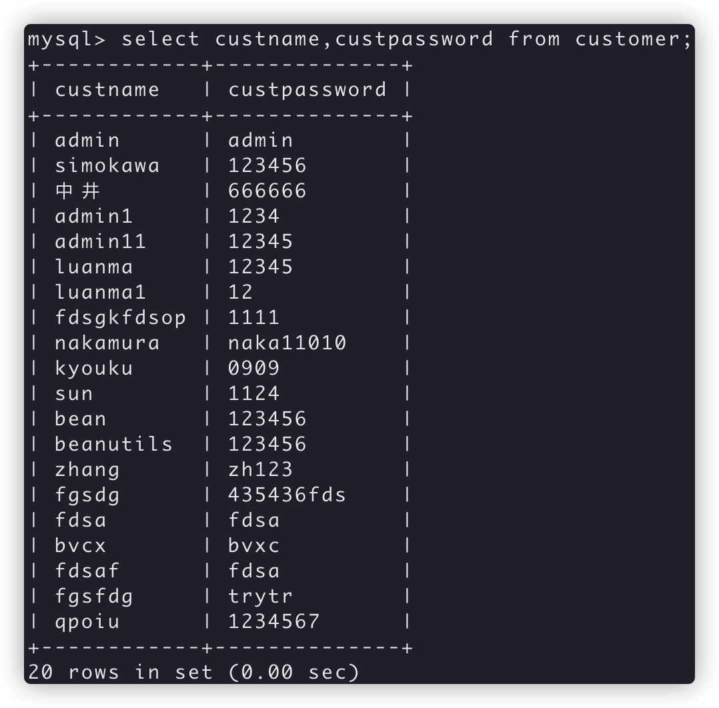
データの現状
Notes:
あとは、今データベース中2つのテーブルがあります。一つ目はペット情報を保存し、もう一つはユーザ情報を保存しています。
そのペット画像をクラウドストレージにアップデートすることによって、ローカルの物理ストレージスペースを節約（せつやく）できます
また、ペットの種類がspeciesフィールドによって識別（しきべつ）できます、あとはこちらのデータがユーザ名とパスワードを保存されています、
現在のパスワードが平文（ヘイブン）で保存されていますが、将来正式に使えるよになったら、必ず事前に暗号化することが必要だと思います。
次は今回のまとめとして

Slide 14
感想
元々ブリーダー投稿機能、管理機能なども作り出したいですが、時間および能力の原因で完成できませんでした。簡単なように見えるウェブサイトが、色んな機能が実現でき、最初からきちんと計画しなければならないことがわかりました。今回の卒業制作は完璧とは言えませんが、自分の手で実際にウェブサイトを創り出すのは、達成感が半端ないです！
蒋 皓
フルスタックエンジニアを目指す蔣さんから勉強したバックエンド技術に自分の身についたフロントエンド技術で、ウェブサイトの構築ができました。グループ活動のおかげで、無口な自分も友達ができました。人とのコミュニケーションはプログラミングより大変だったことだと思います。
王志仁
Notes:
私は
今回の卒業制作は完璧とは言えませんが、自分の手で実際にウェブサイトを創り出すのは、達成感が半端ない（ハンパない）です！

Slide 15
感想
卒業制作を通して、自分の欠点があることに気づきました。制作完成するには、他の人の助けが必要でした、助けてくれてとても感謝しています。今後も、自分自身を向上させ、一人で実行できる人になるように努めます。
蘇 魁
みんなと一緒にペットサイトを作って、協力の大切さを感じて、作っていく過程で分からないこともあったけど、最后にみんなで話し合って問題を解決していくことができて、この卒業制作がとても充実して楽しかったと思います。
宋文静

Slide 16
感想
大変な事・辛い時、色々あったと思います。その中メンバーの協力さを感じてました。２年間早かったと思います。これからが本当のスタート、頑張りましょう！
張 通
今回の卒業制作を通して、私はチームワークの重要性を知りました。一人一人が明確な役割分担と計画を持って初めて一つの作品を完成させることができます。みんなで作っていくうちに、メンバーのいいところを取り入れて自分の悪いところを補っていく。もうすぐ卒業しますが本当にこの2年間みんなの世話になりましたありがとうございます。じゃあ、頑張っていきましょう!
鄭博今

Slide 17

Thank you for Listening

